Slide 1
第13章 滑模控制
滑模控制(sliding mode control, SMC)也叫变结构控制，本质上是一类特殊的非线性控制，且非线性表现为控制的不连续性。这种控制策略与其他控制的不同之处在于系统的“结构”并不固定，而是可以在动态过程中，根据系统当前的状态（如偏差及其各阶导数等）有目的地不断变化，迫使系统按照预定“滑动模态”的状态轨迹运动。由于滑动模态可以进行设计且与对象参数及扰动无关，这就使得滑模控制具有快速响应、对应参数变化及扰动不灵敏、无需系统在线辨识、物理实现简单等优点。本章主要围绕MATLAB滑模控制展开，包括有基于名义模型的滑模控制、全局滑模控制、基于线性化反馈的滑模控制系统设计等。
学习目标：
（1）熟练掌握MATLAB滑模控制；
（2）熟练掌握基于名义模型的滑模控制；
（3）熟练掌握全局滑模控制等系统设计；
（4）熟练掌握基于线性化反馈的滑模控制系统设计；

Slide 2
目录
13.1 基于名义模型的滑模控制
13.2 全局滑模控制
13.3 基于线性化反馈的滑模控制
13.4 基于模型参考的滑模控制

Slide 3
13.1 基于名义模型的滑模控制
考虑如下对象：
实际工程中，真实的物理参数和干扰往往无法精确获得，通常需要建模，得到真实对象的名义模型：

Slide 4
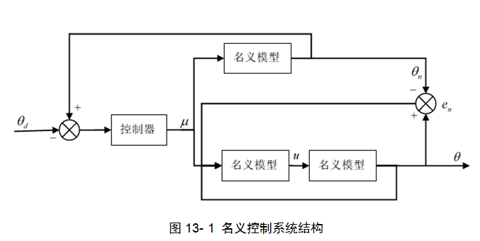
13.1.1 名义控制系统结构
名义控制模型控制结构图如图13-1所示。
名义模型控制系统结构由两个控制器构成，一个是针对实际系统的滑模控制器，实现
另一个是针对名义模型的控制器，实现
整个控制系统实现

Slide 5
13.1.2 基于名义模型的控制
取理想的位置为
名义模型的跟踪误差为
则可得到
且
即：
基于名义模型的控制律设计如下：
将名义模型的控制律
带入
可得：
则：
为了保证系统稳定，需要保证
为

Slide 6
不妨取
则可满足多项式
的特征值实数部分为负，
对应可得到
即：

Slide 7
13.1.3 基于名义模型的滑模控制器的设计
假设
取
定义滑模函数为：
其中，
定义为：
设计控制律为：
定义：

Slide 8
取
函数为：
由于
将设计控制律
代入上式，得
则，
由
可知，

Slide 9
则，
由于
则
即
解得：
可见，
为指数收敛。

Slide 10
13.1.4 基于名义模型的滑模控制仿真
考虑如下对象：
其中，
取
取
则
采用控制律
取
，理想位置指令为
，对象和初始状态为
仿真框图如图13-2所示。

Slide 11
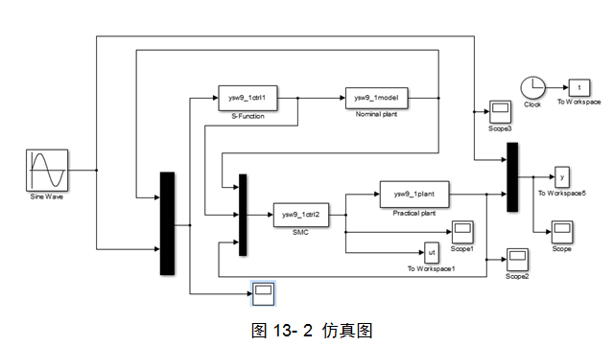
其中名义模型的控制器S函数为：
function [sys,x0,str,ts]=s_function(t,x,u,flag)
switch flag,
case 0,
[sys,x0,str,ts]=mdlInitializeSizes;
case 3,
sys=mdlOutputs(t,x,u);
case {2, 4, 9 }
sys = [];
otherwise
error(['Unhandled flag = ',num2str(flag)]);
end

Slide 12
function [sys,x0,str,ts]=mdlInitializeSizes
sizes = simsizes;
sizes.NumContStates = 0;
sizes.NumDiscStates = 0;
sizes.NumOutputs = 1;
sizes.NumInputs = 3;
sizes.DirFeedthrough = 1;
sizes.NumSampleTimes = 0;
sys=simsizes(sizes);
x0=[];
str=[];
ts=[];
function sys=mdlOutputs(t,x,u)
thn=u(1);
dthn=u(2);
thd=u(3);dthd=cos(t);ddthd=-sin(t);
e=thn-thd;
de=dthn-dthd;
k=3;
Bn=10;Jn=3;
h1=k^2;
h2=2*k-Bn/Jn;
ut=Jn*(-h1*e-h2*de+Bn/Jn*dthd+ddthd);
sys(1)=ut;

Slide 13
名义模型S函数如下：
function [sys,x0,str,ts]=s_function(t,x,u,flag)
switch flag,
case 0,
[sys,x0,str,ts]=mdlInitializeSizes;
case 1,
sys=mdlDerivatives(t,x,u);
case 3,
sys=mdlOutputs(t,x,u);
case {2, 4, 9 }
sys = [];
otherwise
error(['Unhandled flag = ',num2str(flag)]);
end

Slide 14
function [sys,x0,str,ts]=mdlInitializeSizes
sizes = simsizes;
sizes.NumContStates = 2;
sizes.NumDiscStates = 0;
sizes.NumOutputs = 2;
sizes.NumInputs = 1;
sizes.DirFeedthrough = 0;
sizes.NumSampleTimes = 0;
sys=simsizes(sizes);
x0=[0.5,0];
str=[];
ts=[];
function sys=mdlDerivatives(t,x,u)
Bn=10;
Jn=3;
sys(1)=x(2);
sys(2)=1/Jn*(u-Bn*x(2));
function sys=mdlOutputs(t,x,u)
sys(1)=x(1);
sys(2)=x(2);

Slide 15
实际对象的滑模控制器的S函数如下：
function [sys,x0,str,ts]=s_function(t,x,u,flag)
switch flag,
case 0,
[sys,x0,str,ts]=mdlInitializeSizes;
case 3,
sys=mdlOutputs(t,x,u);
case {2, 4, 9 }
sys = [];
otherwise
error(['Unhandled flag = ',num2str(flag)]);
end
function [sys,x0,str,ts]=mdlInitializeSizes
sizes = simsizes;
sizes.NumContStates = 0;
sizes.NumDiscStates = 0;
sizes.NumOutputs = 1;
sizes.NumInputs = 5;
sizes.DirFeedthrough = 1;
sizes.NumSampleTimes = 0;
sys=simsizes(sizes);
x0=[];
str=[];
ts=[];

Slide 16
function sys=mdlOutputs(t,x,u)
Bn=10;Jn=3;
lamt=Bn/Jn;
Jm=2.5;JM=3.5;
Bm=7;BM=13;
dM=0.10;
K=10;
thn=u(1);dthn=u(2);
nu=u(3);
th=u(4);dth=u(5);
en=th-thn;
den=dth-dthn;
s=den+lamt*en;
temp0=(1/Jn)*nu-lamt*dth;
Ja=1/2*(JM+Jm);
Ba=1/2*(BM+Bm);
h=dM+1/2*(JM-Jm)*abs(temp0)+1/2*(BM-Bm)*abs(dth);
ut=-K*s-h*sign(s)+Ja*((1/Jn)*nu-lamt*dth)+Ba*dth;
sys(1)=ut;

Slide 17
系统被控对象S函数如下：
function [sys,x0,str,ts]=s_function(t,x,u,flag)
switch flag,
case 0,
[sys,x0,str,ts]=mdlInitializeSizes;
case 1,
sys=mdlDerivatives(t,x,u);
case 3,
sys=mdlOutputs(t,x,u);
case {2, 4, 9 }
sys = [];
otherwise
error(['Unhandled flag = ',num2str(flag)]);
end
function [sys,x0,str,ts]=mdlInitializeSizes
sizes = simsizes;
sizes.NumContStates = 2;
sizes.NumDiscStates = 0;
sizes.NumOutputs = 2;
sizes.NumInputs = 1;
sizes.DirFeedthrough = 0;
sizes.NumSampleTimes = 0;
sys=simsizes(sizes);
x0=[0.5,0];
str=[];
ts=[];
function sys=mdlDerivatives(t,x,u)
d=0.10*sin(t);
B=10+3*sin(2*pi*t);
J=3+0.5*sin(2*pi*t);
sys(1)=x(2);
sys(2)=1/J*(u-B*x(2)-d);
function sys=mdlOutputs(t,x,u)
sys(1)=x(1);
sys(2)=x(2);

Slide 18
运行仿真文件，对输出结果作图，程序如下：
close all;
figure(1);
plot(t,sin(t),'k',t,y(:,2),'r:','linewidth',2);
xlabel('time(s)');ylabel('位置跟踪');
legend('实际信号','仿真结果');
figure(2);
plot(t,cos(t),'k',t,y(:,3),'r:','linewidth',2);
xlabel('time(s)');ylabel('速度跟踪');
legend('实际信号','仿真结果');
figure(3);
plot(t,ut,'r','linewidth',2);
xlabel('time(s)');ylabel('控制输入');
运行程序得到相应的图形如图13-3~图13-5所示。

Slide 19
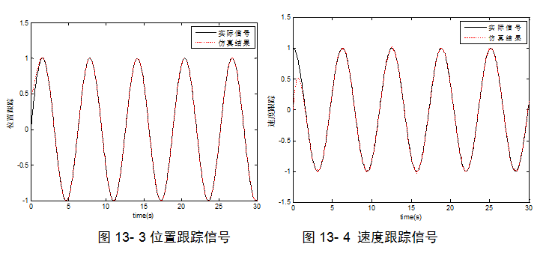
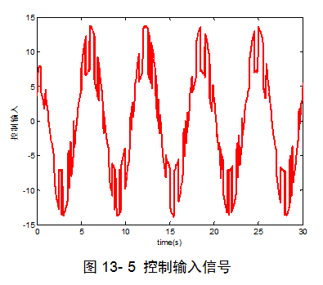

Slide 20
13.2 全局滑模控制
传统的滑模变结构控制系统响应包括趋近模态和滑动模态两部分，该类系统对系统参数不确定型和外部扰动的鲁棒性仅存在滑动模态阶段，系统的动力学特性在响应的全过程并不具有鲁棒性。
全局滑模控制是通过设计一种动态非线性滑模面方程来实现的。全局滑模控制消除了滑模控制的到达运动阶段，使系统在响应的全过程都具有鲁棒性，克服了传统滑模变结构控制中到达模态不具有鲁棒性的缺陷。

Slide 21
13.2.1 全局滑模控制系统系统
考虑二阶线性系统，
则
假设

Slide 22
13.2.2 全局滑模控制器的设计
假设理想轨迹为
定义跟踪误差为
设计全局滑模函数为：
其中，
是为了达到全局滑模而设计的函数，
则当系统满足滑模到达条件时，可保证
具有一阶导数。
根据上述3个条件，可将
设计为：
满足以下三个条件：
始终成立，即实现了全局滑模

Slide 23
设计全局滑膜控制律为：
其中，
取
函数为：
考虑到
由全局滑模控制律
可得

Slide 24
则
由
和
可得，
则
从而可得
为了降低抖振，采用饱和函数代替符号函数：

Slide 25
13.2.3 基于全局滑模控制的仿真
考虑如下被控对象为：
其中，
取
则
理想位置信号取
控制器
仿真框图如图13-6所示。

Slide 26
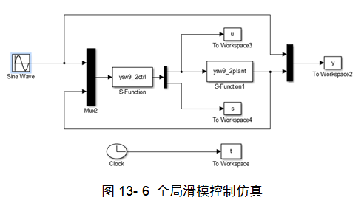
其中全局滑模模型的控制器S函数为：
function [sys,x0,str,ts] = spacemodel(t,x,u,flag)
switch flag,
case 0,
[sys,x0,str,ts]=mdlInitializeSizes;
case 3,
sys=mdlOutputs(t,x,u);
case {2,4,9}
sys=[];
otherwise
error(['Unhandled flag = ',num2str(flag)]);
end
function [sys,x0,str,ts]=mdlInitializeSizes
sizes = simsizes;
sizes.NumContStates = 0;
sizes.NumDiscStates = 0;
sizes.NumOutputs = 2;
sizes.NumInputs = 3;
sizes.DirFeedthrough = 1;
sizes.NumSampleTimes = 1;
sys = simsizes(sizes);
x0 = [];
str = [];
ts = [0 0];

Slide 27
function sys=mdlOutputs(t,x,u)
thd=u(1);
dthd=cos(t);
ddthd=-sin(t);
th=u(2);
dth=u(3);
c=10;
e=th-thd;
de=dth-dthd;
dt=0.10*sin(2*pi*t);
D=0.10;
e0=pi/6;
de0=0-1.0;
s0=de0+c*e0;
ft=s0*exp(-130*t);
df=-130*s0*exp(-130*t);
s=de+c*e-ft;
R=ddthd+c*dthd;
J_min=0.80;
J_max=1.20;
aJ=(J_min+J_max)/2;
dJ=(J_max-J_min)/2;

Slide 28
M=2;
if M==1
ut=-aJ*(c*dth-df)+aJ*R-[dJ*abs(c*dth-df)+D+dJ*abs(R)]*sign(s);
elseif M==2
fai=0.05;
if s/fai>1
sat=1;
elseif abs(s/fai)<=1
sat=s/fai;
elseif s/fai<-1
sat=-1;
end
ut=-aJ*(c*dth-df)+aJ*R-[dJ*abs(c*dth-df)+D+dJ*abs(R)]*sat;
end
sys(1)=ut;
sys(2)=s;

Slide 29
被控对象的滑模控制器的S函数如下：
function [sys,x0,str,ts] = spacemodel(t,x,u,flag)
switch flag,
case 0,
[sys,x0,str,ts]=mdlInitializeSizes;
case 1,
sys=mdlDerivatives(t,x,u);
case 3,
sys=mdlOutputs(t,x,u);
case {2,4,9}
sys=[];
otherwise
error(['Unhandled flag = ',num2str(flag)]);
end
function [sys,x0,str,ts]=mdlInitializeSizes
sizes = simsizes;
sizes.NumContStates = 2;
sizes.NumDiscStates = 0;
sizes.NumOutputs = 2;
sizes.NumInputs = 1;
sizes.DirFeedthrough = 0;
sizes.NumSampleTimes = 0;
sys = simsizes(sizes);
x0 = [pi/6;0];
str = [];
ts = [];

Slide 30
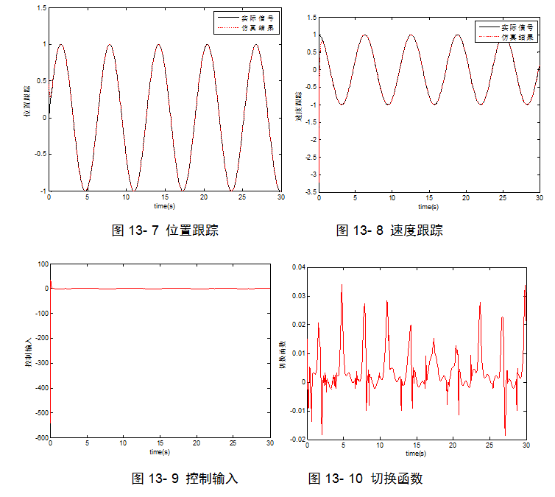
function sys=mdlDerivatives(t,x,u)
J=1.0+0.2*sin(t);
dt=0.10*sin(2*pi*t);
sys(1)=x(2);
sys(2)=1/J*(u-dt);
function sys=mdlOutputs(t,x,u)
sys(1)=x(1);
sys(2)=x(2);
系统仿真输出作图程序如下：
close all;
clc,
figure(1);
plot(t,y(:,1),'k',t,y(:,2),'r:','linewidth',2);
xlabel('time(s)');ylabel('位置跟踪');
legend('实际信号','仿真结果');
figure(2)
plot(t,cos(t),'k',t,y(:,3),'r:','linewidth',2);
xlabel('time(s)');ylabel('速度跟踪');
legend('实际信号','仿真结果');
figure(3);
plot(t,u(:,1),'r','linewidth',2);
xlabel('time(s)');ylabel('控制输入');
figure(4);
plot(t,s(:,1),'r','linewidth',2);
xlabel('time(s)');ylabel('切换函数');
运行仿真文件，输出图形如图13-7~图13-10所示。

Slide 31
13.3 基于线性化反馈的滑模控制
考虑如下非线性二阶系统：
其中，
和
为已知非线性函数。
位置指令为
则误差为
根据线性化反馈方法，控制器设计为：
其中，
为控制器的辅助项。
将控制器
带入
，得
设计
为
其中，
和
为正的常数。
将
带入
得到：

Slide 32
则当
本方法的缺点是需要精确的系统模型信息，无法克制外界干扰。

Slide 33
13.3.1 二阶非线性确定系统的倒立摆仿真
考虑如下被控对象：
其中，
和
倒立摆的角度和角速度，
为小车质量，
为摆杆的质量，
为摆杆的长度，
为控制输入。
理想角度为
采用控制率
摆的初始状态为
仿真文件框图如图13-11所示。

Slide 34
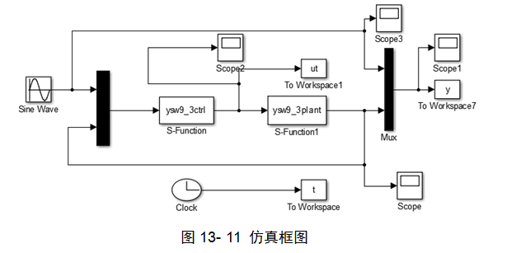
基于线性化反馈的滑模控制模型S函数设计如下：
function [sys,x0,str,ts] = spacemodel(t,x,u,flag)
switch flag,
case 0,
[sys,x0,str,ts]=mdlInitializeSizes;
case 1,
sys=mdlDerivatives(t,x,u);
case 3,
sys=mdlOutputs(t,x,u);
case {1,2,4,9}
sys=[];
otherwise
error(['Unhandled flag = ',num2str(flag)]);
end
function [sys,x0,str,ts]=mdlInitializeSizes
sizes = simsizes;
sizes.NumContStates = 0;
sizes.NumDiscStates = 0;
sizes.NumOutputs = 1;
sizes.NumInputs = 5;
sizes.DirFeedthrough = 1;
sizes.NumSampleTimes = 0;
sys = simsizes(sizes);
x0 = [];
str = [];
ts = [];

Slide 35
function sys=mdlOutputs(t,x,u)
xd=sin(t);
dxd=cos(t);
ddxd=-sin(t);
x1=u(2);
x2=u(3);
fx=u(4);
gx=u(5);
e=xd-x1;
de=dxd-x2;
k1=5;k2=5;
v=ddxd+k1*e+k2*de;
ut=(v-fx)/(gx+0.002);
sys(1)=ut;
被控对象的S函数设计如下：
function [sys,x0,str,ts]=s_function(t,x,u,flag)
switch flag,
case 0,
[sys,x0,str,ts]=mdlInitializeSizes;
case 1,
sys=mdlDerivatives(t,x,u);
case 3,
sys=mdlOutputs(t,x,u);
case {2, 4, 9 }
sys = [];
otherwise
error(['Unhandled flag = ',num2str(flag)]);
end
function [sys,x0,str,ts]=mdlInitializeSizes
sizes = simsizes;
sizes.NumContStates = 2;
sizes.NumDiscStates = 0;
sizes.NumOutputs = 4;
sizes.NumInputs = 1;
sizes.DirFeedthrough = 0;
sizes.NumSampleTimes = 0;
sys=simsizes(sizes);
x0=[pi/60 0];
str=[];
ts=[];
function sys=mdlDerivatives(t,x,u)
g=9.8;mc=1.0;m=0.1;l=0.5;
S=l*(4/3-m*(cos(x(1)))^2/(mc+m));
fx=g*sin(x(1))-m*l*x(2)^2*cos(x(1))*sin(x(1))/(mc+m);
fx=fx/S;
gx=cos(x(1))/(mc+m);
gx=gx/S;
sys(1)=x(2);
sys(2)=fx+gx*u;

Slide 36
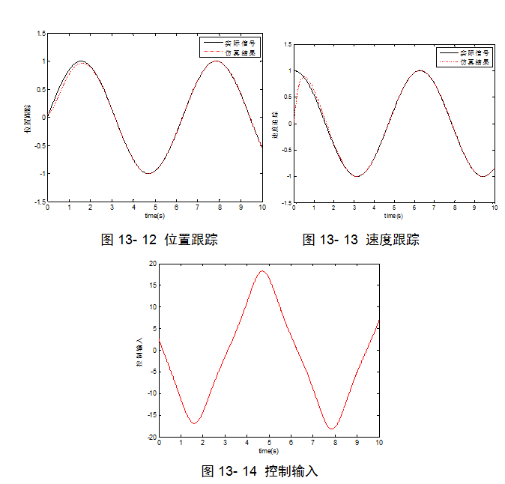
function sys=mdlOutputs(t,x,u)
g=9.8;mc=1.0;m=0.1;l=0.5;
S=l*(4/3-m*(cos(x(1)))^2/(mc+m));
fx=g*sin(x(1))-m*l*x(2)^2*cos(x(1))*sin(x(1))/(mc+m);
fx=fx/S;
gx=cos(x(1))/(mc+m);
gx=gx/S;
sys(1)=x(1);
sys(2)=x(2);
sys(3)=fx;
sys(4)=gx;
对仿真后的结果进行作图，作图程序如下：
close all;
clc,
figure(1);
plot(t,y(:,1),'k',t,y(:,2),'r:','linewidth',2);
xlabel('time(s)');ylabel('位置跟踪');
legend('实际信号','仿真结果');
figure(2);
plot(t,cos(t),'k',t,y(:,3),'r:','linewidth',2);
xlabel('time(s)');ylabel('速度追踪');
legend('实际信号','仿真结果');
figure(3);
plot(t,ut(:,1),'r','linewidth',2);
xlabel('time(s)');ylabel('Control input');
运行仿真文件输出结果如图13-12~图13-14所示。

Slide 37
13.3.2 二阶非线性不确定系统的倒立摆仿真
考虑如下二阶非线性不确定系统：
其中，
和
为未知线性函数，
为干扰量，
理想角度信号为
则误差为
取滑模函数为：
其中，
根据线性化反馈理论，设计滑模控制器为：
其中，

Slide 38
取
函数为：
则
将控制律
带入上式可得到：
考虑如下被控对象：

Slide 39
其中，
倒立摆的角度和角速度，
为小车质量，
为摆杆的质量，
为摆杆的长度，
为控制输入，
为干扰量。
理想角度为
则
采用控制率
取
摆的初始状态为
表示采用符号函数，
为采用饱和函数，本文中采用饱和函数
,仿真文件框图如图13-15所示。

Slide 40
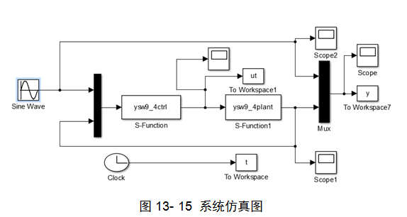
该系统控制器S函数文件如下：
function [sys,x0,str,ts] = spacemodel(t,x,u,flag)
switch flag,
case 0,
[sys,x0,str,ts]=mdlInitializeSizes;
case 1,
sys=mdlDerivatives(t,x,u);
case 3,
sys=mdlOutputs(t,x,u);
case {1,2,4,9}
sys=[];
otherwise
error(['Unhandled flag = ',num2str(flag)]);
end
function [sys,x0,str,ts]=mdlInitializeSizes
sizes = simsizes;
sizes.NumContStates = 0;
sizes.NumDiscStates = 0;
sizes.NumOutputs = 1;
sizes.NumInputs = 5;
sizes.DirFeedthrough = 1;
sizes.NumSampleTimes = 0;
sys = simsizes(sizes);
x0 = [];
str = [];
ts = [];

Slide 41
function sys=mdlOutputs(t,x,u)
xd=sin(t);
dxd=cos(t);
ddxd=-sin(t);
x1=u(2);
x2=u(3);
fx=u(4);
gx=u(5);
e=x1-xd;
de=x2-dxd;
c=30;
s=c*e+de;
D=15;
M=1;
if M==1
xite=D+0.50;
v=ddxd-c*de-xite*sign(s);
elseif M==2
xite=D+0.50;
delta0=0.03;
delta1=5;
delta=delta0+delta1*abs(e);
v=ddxd-c*de-xite*s/(abs(s)+delta);
end
ut=(-fx+v)/(gx+0.002);
sys(1)=ut;
被控对象的S函数文件如下：
function [sys,x0,str,ts]=s_function(t,x,u,flag)
switch flag,
case 0,
[sys,x0,str,ts]=mdlInitializeSizes;
case 1,
sys=mdlDerivatives(t,x,u);
case 3,
sys=mdlOutputs(t,x,u);
case {2, 4, 9 }
sys = [];
otherwise
error(['Unhandled flag = ',num2str(flag)]);
end
function [sys,x0,str,ts]=mdlInitializeSizes
sizes = simsizes;
sizes.NumContStates = 2;
sizes.NumDiscStates = 0;
sizes.NumOutputs = 4;
sizes.NumInputs = 1;
sizes.DirFeedthrough = 0;
sizes.NumSampleTimes = 0;
sys=simsizes(sizes);
x0=[pi/60 0];
str=[];
ts=[];

Slide 42
function sys=mdlDerivatives(t,x,u)
g=9.8;mc=1.0;m=0.1;l=0.5;
S=l*(4/3-m*(cos(x(1)))^2/(mc+m));
fx=g*sin(x(1))-m*l*x(2)^2*cos(x(1))*sin(x(1))/(mc+m);
fx=fx/S;
gx=cos(x(1))/(mc+m);
gx=gx/S;
dt=10*sin(t);
sys(1)=x(2);
sys(2)=fx+gx*u+dt;
function sys=mdlOutputs(t,x,u)
g=9.8;mc=1.0;m=0.1;l=0.5;
S=l*(4/3-m*(cos(x(1)))^2/(mc+m));
fx=g*sin(x(1))-m*l*x(2)^2*cos(x(1))*sin(x(1))/(mc+m);
fx=fx/S;
gx=cos(x(1))/(mc+m);
gx=gx/S;
sys(1)=x(1);
sys(2)=x(2);
sys(3)=fx;
sys(4)=gx;

Slide 43
仿真程序运行输出结果作图分析程序如下：
close all;
clc
figure(1);
plot(t,y(:,1),'k',t,y(:,2),'r:','linewidth',2);
xlabel('time(s)');ylabel('位置跟踪');
legend('实际信号','仿真结果');
figure(2);
plot(t,cos(t),'k',t,y(:,3),'r:','linewidth',2);
xlabel('time(s)');ylabel('速度跟踪');
legend('实际信号','仿真结果');
figure(3);
plot(t,ut(:,1),'r','linewidth',2);
xlabel('time(s)');ylabel('控制输入');
运行仿真文件，作图输出结果如图13-16~图13-18所示。

Slide 44
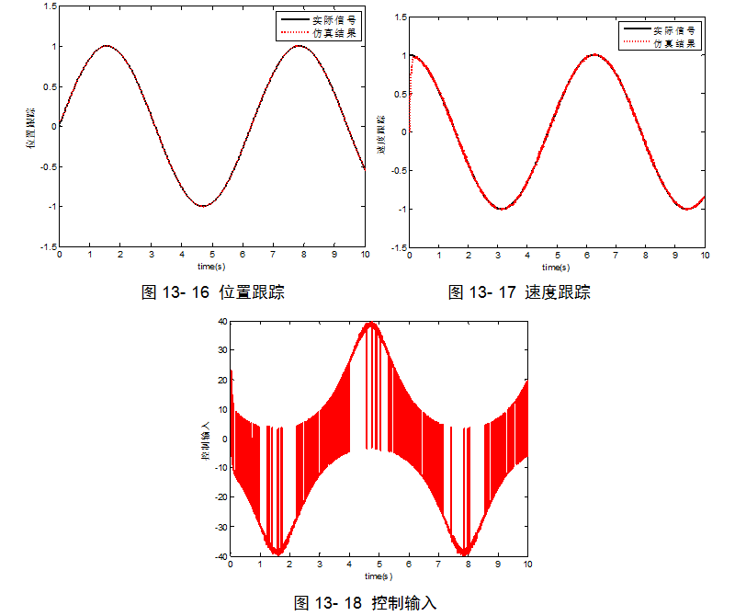

Slide 45
13.3.3 输入输出的反馈线性化控制
考虑如下系统：
控制任务为对象输出
跟踪理想轨迹
由上式可知，对象输出
与控制输入
没有直接的联系，无法直接设计控制器。
为了得到
和
的联系，对
求微分，
可见
和
没有直接的关系。为此，对
求微分：

Slide 46
取
则
表明了
和
之间的关系。
取控制律为：
其中，
为辅助项。
由式
可得：
定义误差
设计
为反馈线性化的形式：

Slide 47
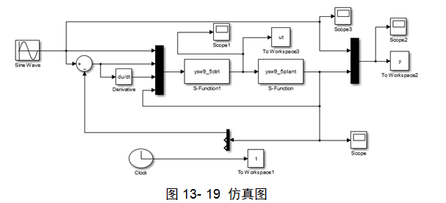
其中，
和
为正实数。
由式
可得：
则当
本方法的缺点是需要精确的系统模型信息，无法克制外界干扰。
假设理想轨迹为
控制器取
对系统进行仿真，仿真图如图13-19所示。

Slide 48
function sys=mdlOutputs(t,x,u)
yd=u(1);
dyd=cos(t);
ddyd=-sin(t);
e=u(2);
de=u(3);
x1=u(4);
x2=u(5);
x3=u(6);
f=(x1^5+x3)*(x3+cos(x2))+(x2+1)*x1^2;
k1=10;k2=10;
v=ddyd+k1*e+k2*de;
ut=1.0/(x2+1)*(v-f);
sys(1)=ut;
该系统控制器S函数文件如下：
function [sys,x0,str,ts]=obser(t,x,u,flag)
switch flag,
case 0,
[sys,x0,str,ts]=mdlInitializeSizes;
case 1,
sys=mdlDerivatives(t,x,u);
case 3,
sys=mdlOutputs(t,x,u);
case {1, 2, 4, 9 }
sys = [];
otherwise
error(['Unhandled flag = ',num2str(flag)]);
end
function [sys,x0,str,ts]=mdlInitializeSizes
sizes = simsizes;
sizes.NumDiscStates = 0;
sizes.NumOutputs = 1;
sizes.NumInputs = 6;
sizes.DirFeedthrough = 1;
sizes.NumSampleTimes = 0;
sys=simsizes(sizes);
x0=[];
str=[];
ts=[];

Slide 49
被控对象S函数如下：
function [sys,x0,str,ts]=obser(t,x,u,flag)
switch flag,
case 0,
[sys,x0,str,ts]=mdlInitializeSizes;
case 1,
sys=mdlDerivatives(t,x,u);
case 3,
sys=mdlOutputs(t,x,u);
case {2, 4, 9 }
sys = [];
otherwise
error(['Unhandled flag = ',num2str(flag)]);
end
function [sys,x0,str,ts]=mdlInitializeSizes
sizes = simsizes;
sizes.NumContStates = 3;
sizes.NumDiscStates = 0;
sizes.NumOutputs = 3;
sizes.NumInputs = 1;
sizes.DirFeedthrough = 1;
sizes.NumSampleTimes = 0;
sys=simsizes(sizes);
x0=[0.15 0 0];
str=[];
ts=[];

Slide 50
function sys=mdlDerivatives(t,x,u)
ut=u(1);
sys(1)=sin(x(2))+(x(2)+1)*x(3);
sys(2)=x(1)^5+x(3);
sys(3)=x(1)^2+ut;
function sys=mdlOutputs(t,x,u)
sys(1)=x(1);
sys(2)=x(2);
sys(3)=x(3);
仿真程序运行输出结果作图分析程序如下：
close all;
clc,
figure(1);
plot(t,y(:,1),'k',t,y(:,2),'r:','linewidth',2);
xlabel('time(s)');ylabel('位置跟踪');
legend('实际信号','仿真结果');
figure(2);
plot(t,y(:,1)-y(:,2),'k','linewidth',2);
xlabel('time');ylabel('位置跟踪误差');
legend('位置跟踪误差');
figure(3);
plot(t,ut(:,1),'k','linewidth',2);
xlabel('time');ylabel('控制输入');
运行程序输出结果如图13-20~图13-22所示。

Slide 51
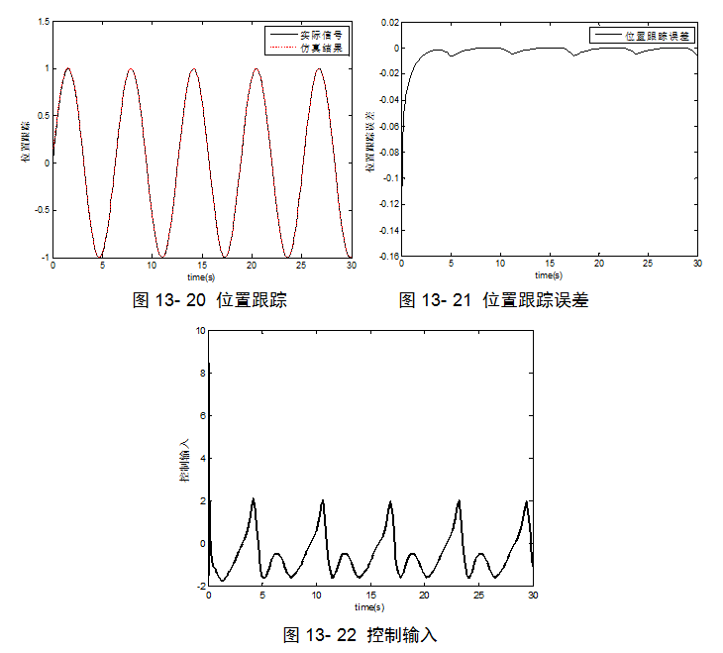

Slide 52
13.3.4 输入输出的反馈线性化滑模控制
在线性化反馈系统控制中，如果添加滑模控制，将增加系统的鲁棒性。
考虑如下不确定系统：

Slide 53
取
则
定义
则滑模函数为：
取控制律为：
取
则

Slide 54
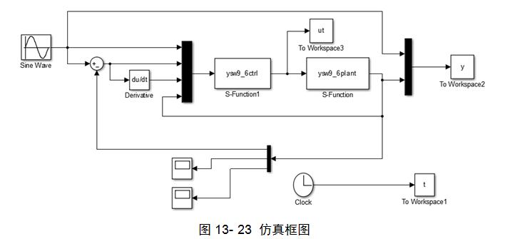
取
则
考虑理想轨迹
控制器为
建立系统仿真图如图13-23所示。

Slide 55
该系统控制器S函数文件如下：
function [sys,x0,str,ts]=obser(t,x,u,flag)
switch flag,
case 0,
[sys,x0,str,ts]=mdlInitializeSizes;
case 1,
sys=mdlDerivatives(t,x,u);
case 3,
sys=mdlOutputs(t,x,u);
case {1, 2, 4, 9 }
sys = [];
otherwise
error(['Unhandled flag = ',num2str(flag)]);
end
function [sys,x0,str,ts]=mdlInitializeSizes
sizes = simsizes;
sizes.NumDiscStates = 0;
sizes.NumOutputs = 1;
sizes.NumInputs = 6;
sizes.DirFeedthrough = 1;
sizes.NumSampleTimes = 0;
sys=simsizes(sizes);
x0=[];
str=[];
ts=[];

Slide 56
function sys=mdlOutputs(t,x,u)
yd=u(1);
dyd=cos(t);
ddyd=-sin(t);
e=u(2);
de=u(3);
x1=u(4);
x2=u(5);
x3=u(6);
f=(x1^5+x3)*(x3+cos(x2))+(x2+1)*x1^2;
c=10;
s=de+c*e;
v=ddyd+c*de;
xite=3.0;
ut=1.0/(x2+1)*(v-f+xite*sign(s));
sys(1)=ut;

Slide 57
被控对象S函数如下：
function [sys,x0,str,ts]=obser(t,x,u,flag)
switch flag,
case 0,
[sys,x0,str,ts]=mdlInitializeSizes;
case 1,
sys=mdlDerivatives(t,x,u);
case 3,
sys=mdlOutputs(t,x,u);
case {2, 4, 9 }
sys = [];
otherwise
error(['Unhandled flag = ',num2str(flag)]);
end
function [sys,x0,str,ts]=mdlInitializeSizes
sizes = simsizes;
sizes.NumContStates = 3;
sizes.NumDiscStates = 0;
sizes.NumOutputs = 3;
sizes.NumInputs = 1;
sizes.DirFeedthrough = 1;
sizes.NumSampleTimes = 0;
sys=simsizes(sizes);
x0=[0.15 0 0];
str=[];
ts=[];

Slide 58
function sys=mdlDerivatives(t,x,u)
ut=u(1);
d1=sin(t);
d2=sin(t);
d3=sin(t);
sys(1)=sin(x(2))+(x(2)+1)*x(3)+d1;
sys(2)=x(1)^5+x(3)+d2;
sys(3)=x(1)^2+ut+d3;
function sys=mdlOutputs(t,x,u)
sys(1)=x(1);
sys(2)=x(2);
sys(3)=x(3);
仿真程序运行输出结果作图分析程序如下：
close all;
clc
figure(1);
subplot(211);
plot(t,y(:,1),'k',t,y(:,2),'r:','linewidth',2);
xlabel('time(s)');ylabel('位置跟踪');
legend('实际信号','仿真结果');
figure(2);
plot(t,y(:,1)-y(:,2),'k','linewidth',2);
xlabel('time(s)');ylabel('位置跟踪误差');
legend('跟踪误差');
figure(3);
plot(t,ut(:,1),'k','linewidth',2);
xlabel('time(s)');ylabel('控制输入');
运行程序输出结果如图13-24~图13-26所示。

Slide 59
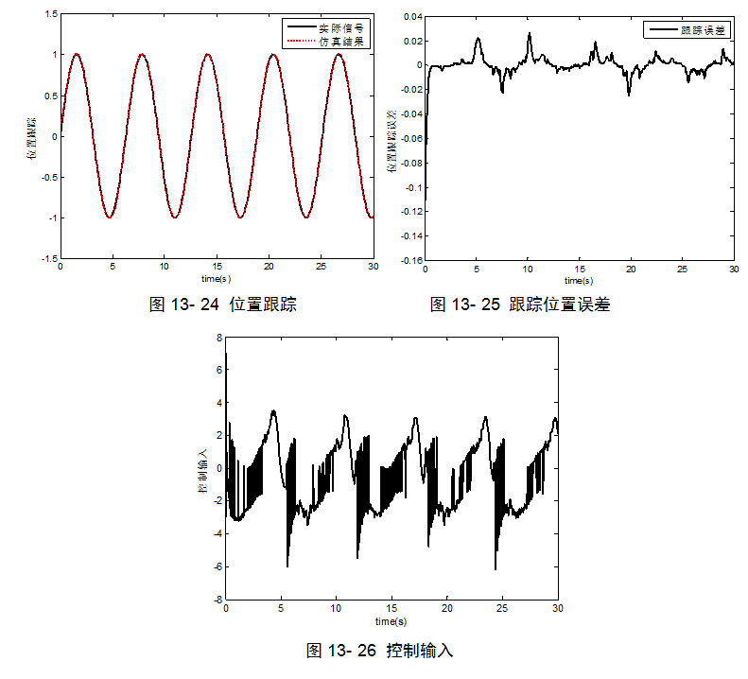

Slide 60
13.4 基于模型参考的滑模控制
考虑如下二阶系统：
参考模型为二阶系统：
模型跟踪误差为
则
滑模函数设计为：
滑模控制律为
取

Slide 61
由滑模函数
将滑模控制律
代入上式地：
则
即：

Slide 62
采用饱和函数代替符号函数，可消除抖振，饱和函数设计为：
考虑下列被控对象：
设计参考模型为
采用控制律式
饱和函数中取
系统初始状态为
仿真框图如图13-27所示。

Slide 63
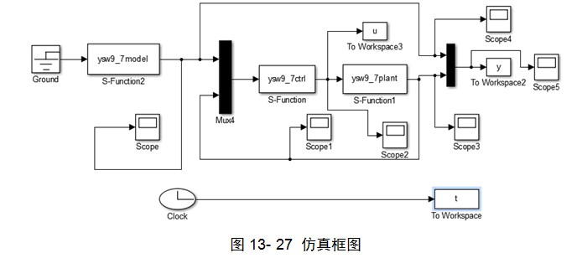
该系统控制器S函数文件如下：
function [sys,x0,str,ts] = spacemodel(t,x,u,flag)
switch flag,
case 0,
[sys,x0,str,ts]=mdlInitializeSizes;
case 3,
sys=mdlOutputs(t,x,u);
case {2,4,9}
sys=[];
otherwise
error(['Unhandled flag = ',num2str(flag)]);
end
function [sys,x0,str,ts]=mdlInitializeSizes
sizes = simsizes;
sizes.NumContStates = 0;
sizes.NumDiscStates = 0;
sizes.NumOutputs = 1;
sizes.NumInputs = 4;
sizes.DirFeedthrough = 1;
sizes.NumSampleTimes = 1;
sys = simsizes(sizes);
x0 = [];
str = [];
ts = [0 0];

Slide 64
function sys=mdlOutputs(t,x,u)
a=25;b=133;
am=20;bm=100;
D=10;
c=10;
ym=u(1);y=u(3);
dym=u(2);dy=u(4);
e=y-ym;
de=dy-dym;
s=c*e+de;
r=sin(pi*t);
xite=0.02;
wt=1/b*(-c*abs(de)-abs(bm*r)-D-xite-abs(am*dym)-abs(a*dy));
M=2;
if M==1
ut=wt*sign(s);
elseif M==2
delta=0.02;
if s>delta
sats=1;
elseif abs(s)<=delta
sats=s/delta;
elseif s<-delta
sats=-1;
end
ut=wt*sats;
end
sys(1)=ut;
被控对象S函数文件如下：
function [sys,x0,str,ts] = spacemodel(t,x,u,flag)
switch flag,
case 0,
[sys,x0,str,ts]=mdlInitializeSizes;
case 1,
sys=mdlDerivatives(t,x,u);
case 3,
sys=mdlOutputs(t,x,u);
case {2,4,9}
sys=[];
otherwise
error(['Unhandled flag = ',num2str(flag)]);
end
function [sys,x0,str,ts]=mdlInitializeSizes
sizes = simsizes;
sizes.NumContStates = 2;
sizes.NumDiscStates = 0;
sizes.NumOutputs = 2;
sizes.NumInputs = 1;
sizes.DirFeedthrough = 0;
sizes.NumSampleTimes = 1;
sys = simsizes(sizes);
x0 = [1.5;0];
str = [];
ts = [0 0];

Slide 65
function sys=mdlDerivatives(t,x,u)
a=25;
b=133;
sys(1)=x(2);
sys(2)=-a*x(2)+b*u+10*sin(t);
function sys=mdlOutputs(t,x,u)
sys(1)=x(1);
sys(2)=x(2);

Slide 66
采用的参考模型S函数文件如下：
function [sys,x0,str,ts] = spacemodel(t,x,u,flag)
switch flag,
case 0,
[sys,x0,str,ts]=mdlInitializeSizes;
case 1,
sys=mdlDerivatives(t,x,u);
case 3,
sys=mdlOutputs(t,x,u);
case {2,4,9}
sys=[];
otherwise
error(['Unhandled flag = ',num2str(flag)]);
end
function [sys,x0,str,ts]=mdlInitializeSizes
sizes = simsizes;
sizes.NumContStates = 2;
sizes.NumDiscStates = 0;
sizes.NumOutputs = 2;
sizes.NumInputs = 1;
sizes.DirFeedthrough = 0;
sizes.NumSampleTimes = 1;
sys = simsizes(sizes);
x0 = [0,0];
str = [];
ts = [0 0];

Slide 67
function sys=mdlDerivatives(t,x,u)
am=20;
bm=100;
r=sin(pi*t);
sys(1)=x(2);
sys(2)=-20*x(2)+100*r;
function sys=mdlOutputs(t,x,u)
sys(1)=x(1);
sys(2)=x(2);
仿真程序运行输出结果作图分析程序如下：
close all;
clc
figure(1);
plot(t,y(:,1),'r',t,y(:,3),'b','linewidth',2);
xlabel('time(s)');ylabel('位置跟踪');
legend('实际信号','仿真结果');
figure(2);
plot(t,y(:,2),'r',t,y(:,4),'b','linewidth',2);
xlabel('time(s)');ylabel('速度跟踪');
legend('实际信号','仿真结果');
figure(3);
plot(t,u(:,1),'r','linewidth',2);
xlabel('time(s)');ylabel('控制输入');
运行程序输出结果如图13-28~图13-30所示。

Slide 68
